Slide 1
Работа с переменными в Gatling

Slide 2
Глобальные переменные
Глобальные переменные используются в нескольких файлах, как правило, в scenarios и cases
К таким переменным относятся baseUrl, kafka или MQ broker hosts и т.д.
Удобно, если такие значения хранятся в одном файле проекта

Slide 3
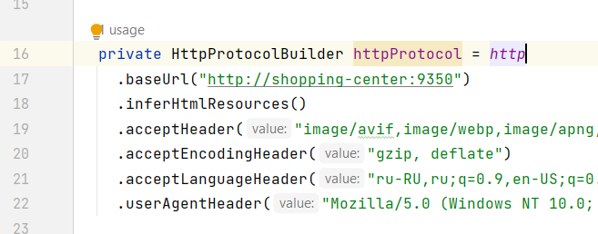
Варианты работы с глобальными переменными
1 – Хардкод Плюсы: быстро, понятно Минусы: сложно найти и изменить в большом проекте

Slide 4
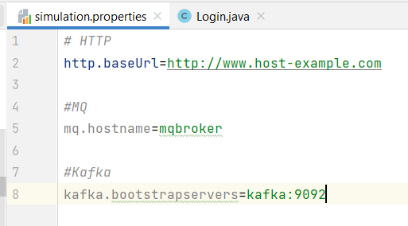

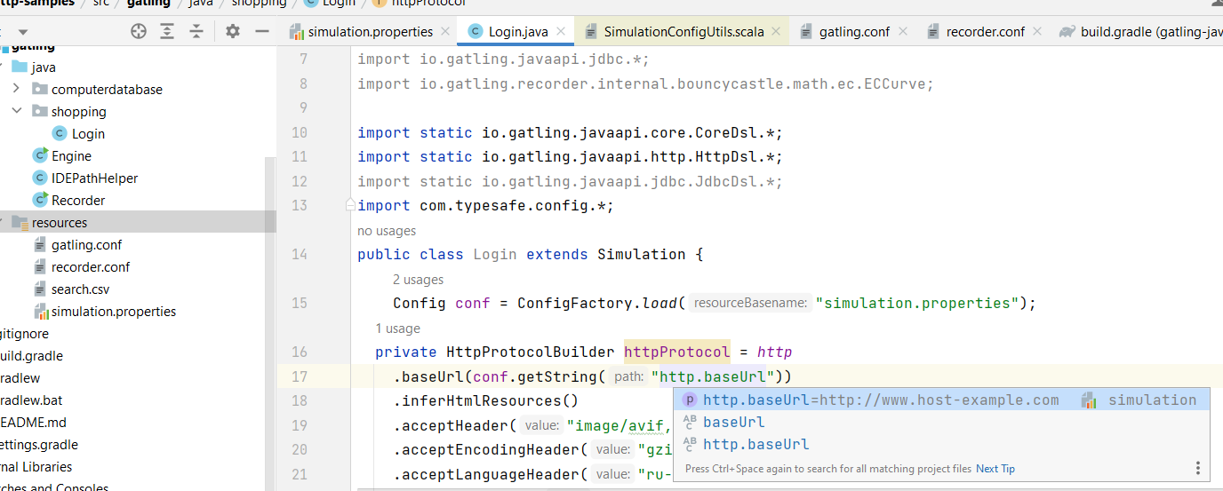
Варианты работы с глобальными переменными
2 – Вынести в resources/simulation.properties
1
2
3
Плюсы: все переменные можно указать в одном файле
Минусы: хорошо, но хочется чего-то еще

Slide 5
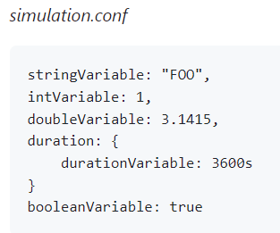
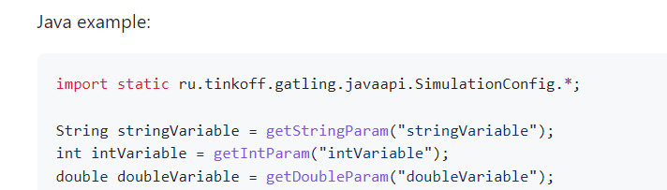
Варианты работы с глобальными переменными
3 – Gatling-picatinny Библиотека умеет работать с конфигом, а также имеет ряд дополнительных функций Плюсы: получаем то, что хотим Минусы: нужно не забыть добавить зависимость
Дополнительные функции:
Transastions, profile, random string, uuid, PAN, phones, response templates и т.д

Slide 6

Используем Gatling-picatinny

Slide 7
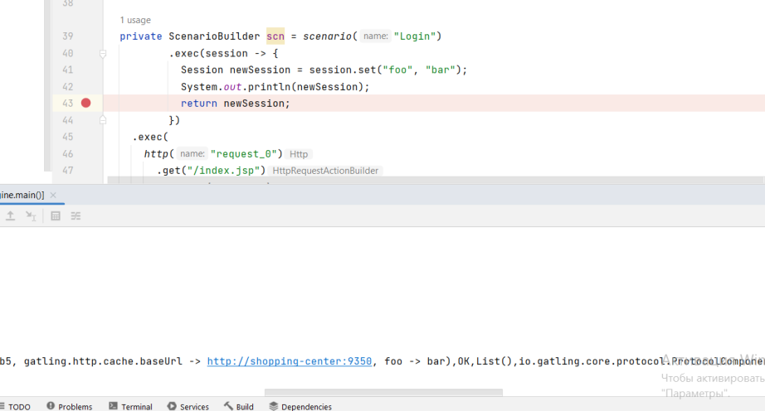
TODO - Отладка и логирование
Вывод session

